Slide 1
«Жақсы көруді үйренеміз»

Slide 2
«Менің жан дүниемдегі сәуле»
жаттығуы***

Slide 3
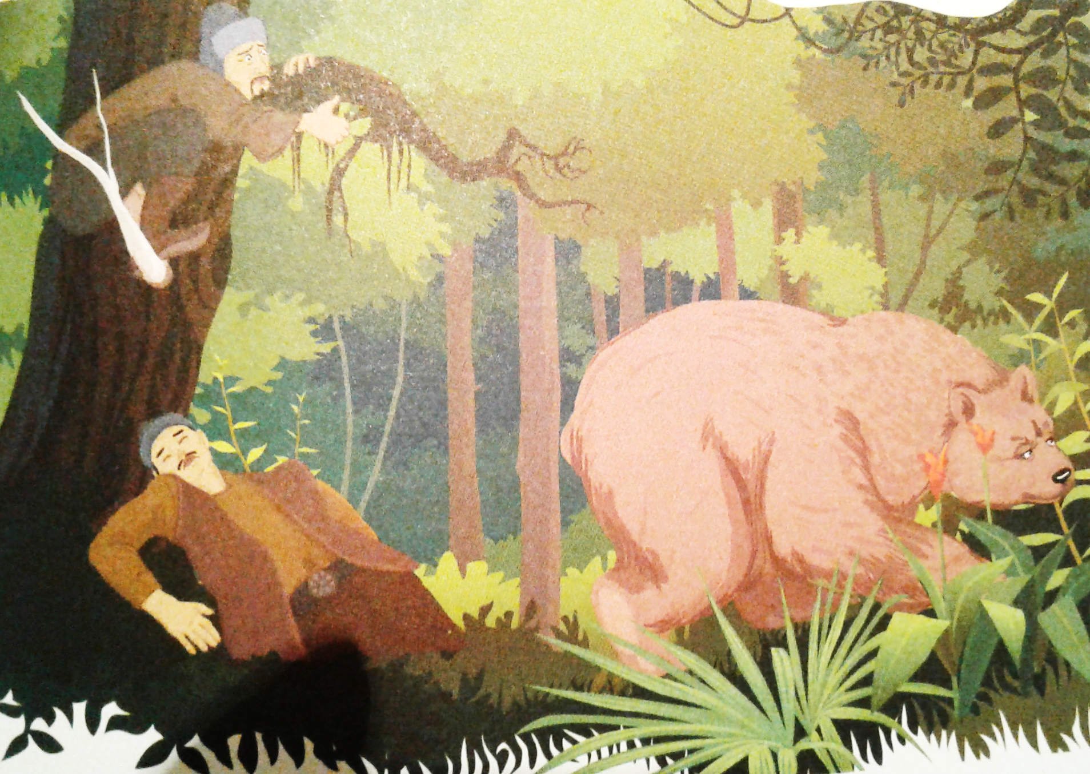
Үй тапсырмасын тексеру.
Ыбырай Алтынсарин
«Жаман жолдас»

Slide 4
Дәйексөз
«Кімде-кім жақсы көрсе, сол күшті.»

Slide 5
Лариса Кобзеева
«Шынайы сүйіспеншілік»

Slide 6
Сүйіспеншілік – бұл риясыз қызмет ету. Сүйіспеншілікті таза ой, ақ пейіл, күлімсіреу, жылы қабақ, жақсы сөз арқылы білдіруге болады.
Адам сүйіспеншілігін тек сөзімен ғана емес, ісімен білдіруі керек. Риясыз қызмет игілік, жақсылық үшін жасалады. Сүйіспеншілікті сезігу адам жанын шабыттандырады.

Slide 7
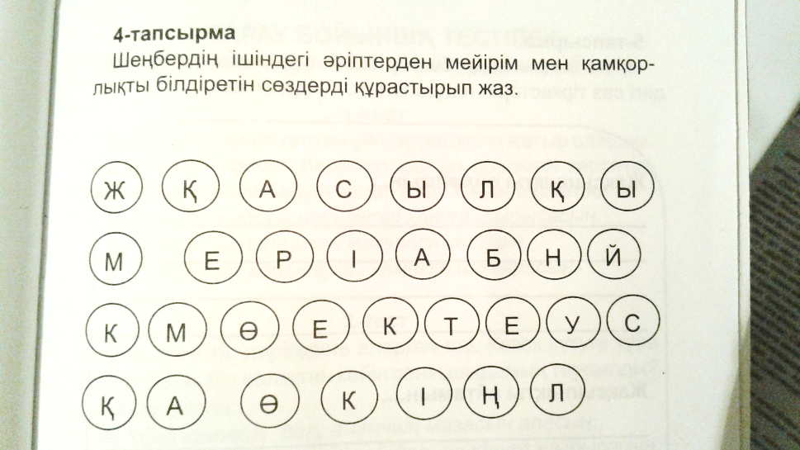
Шығармашылық топтық жұмыс
Шеңбердің ішіндегі әріптерден мейірім мен қамқорлықты білдіретін сөздерді құрап жазыңдар

Slide 8
Шығармашылық тапсырма
Төмендегі сөйлемдерді жалғастыр (жеке)
Мен ата-анамды сүйемін, өйткені....
Мен отбасымды сүйемін, өйткені...
Мен Отанымды сүйемін, өйткені...
Мен мектебімді сүйемін, өйткені...
Мен табиғатты сүйемін, өйткені...
Мен әлемді сүйемін, өйткені...

Slide 9
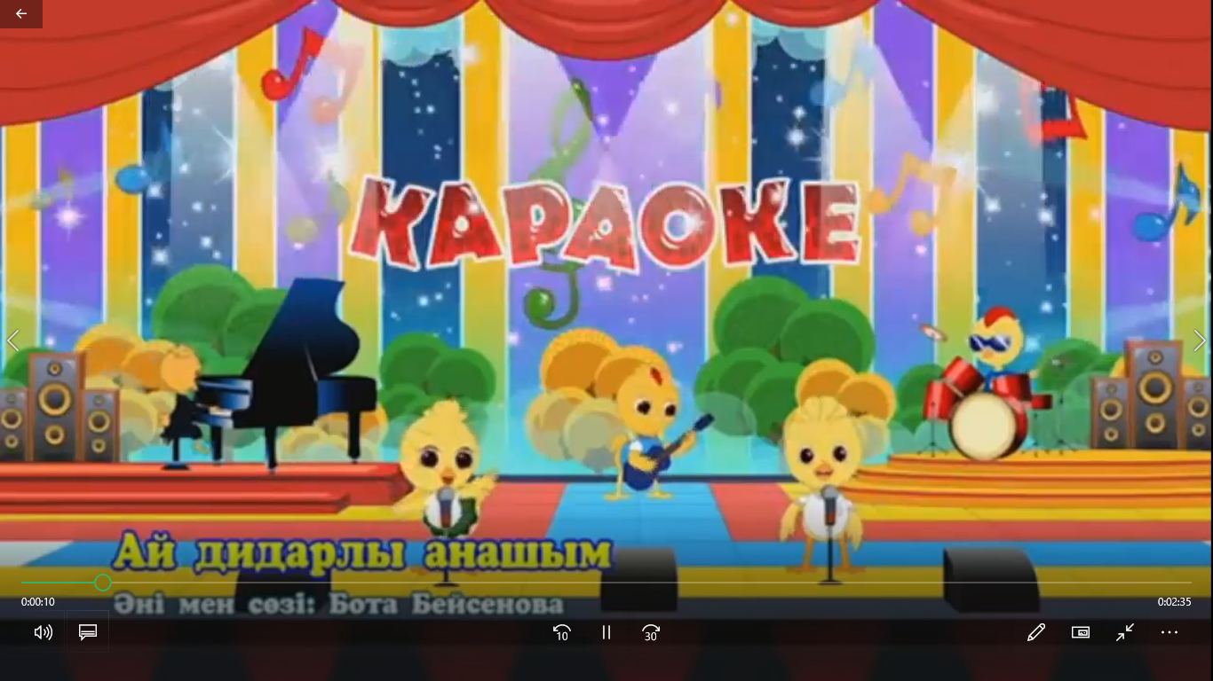
Топпен ән айту.
«Ай дидарлы анашым»

Slide 10
«Шынайы сүйіспеншілік» әңгімесін оқып келу.
3 тапсырма 53 бет – Өзің жақсы көретін адамға арнап сурет сал

Slide 11

Соңғы тыныштық сәтi

